Slide 1
EPSI Heureux
Abri
Belgique
Belgium

Slide 3
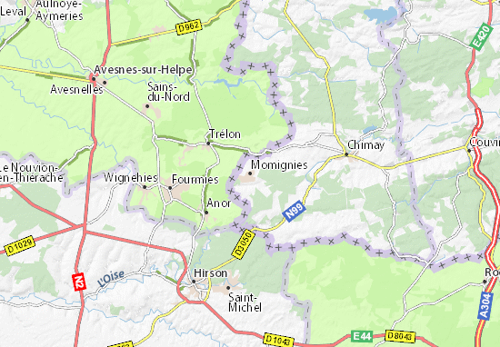
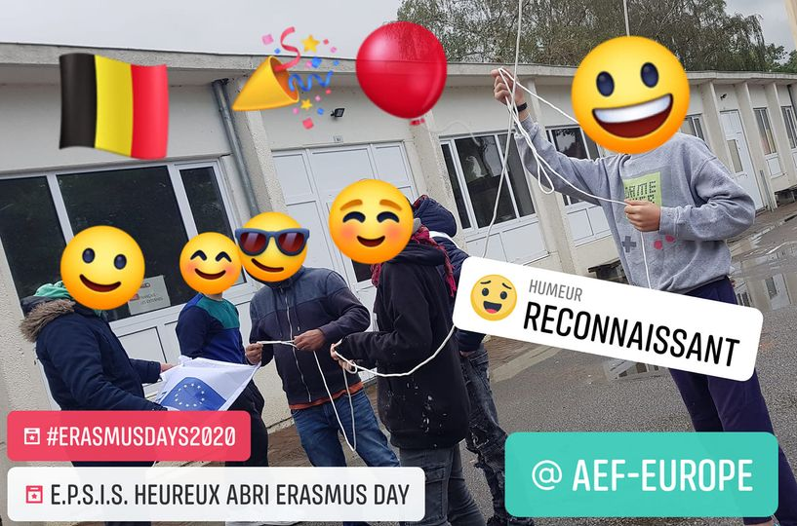
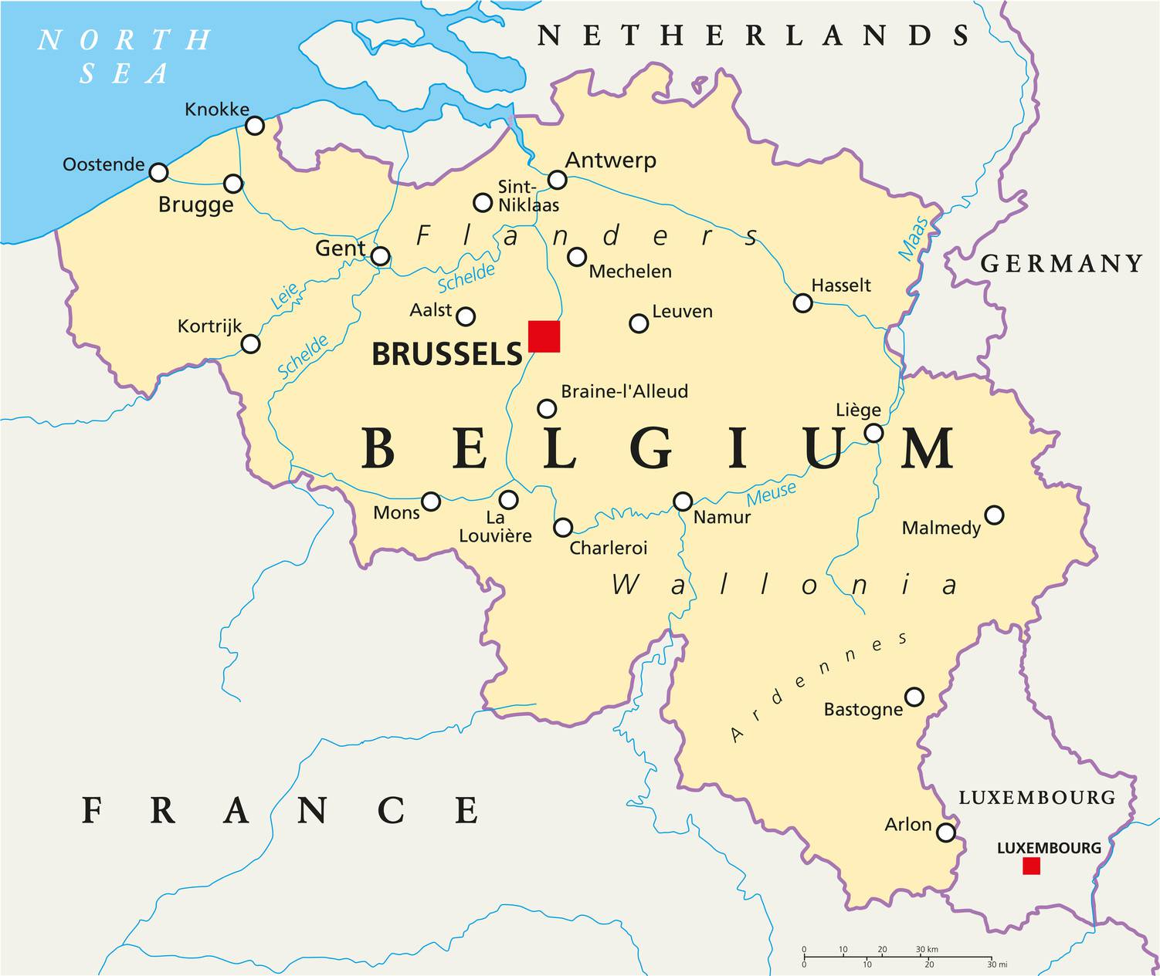
Notre école Our school
Momignies

Slide 4
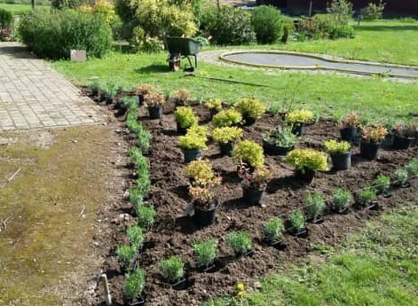
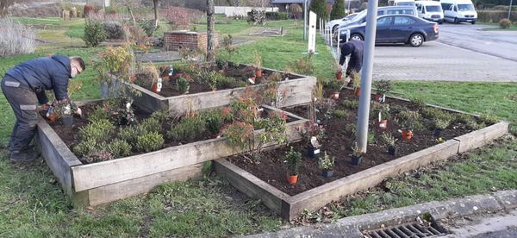
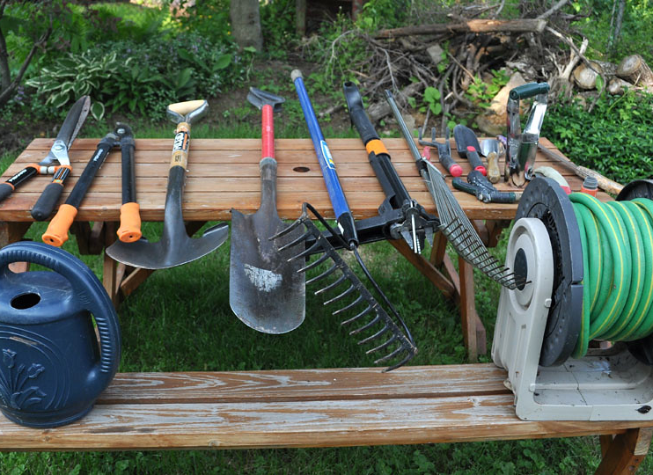
Section horticulture
Horticulture
section
Cette photo par Auteur inconnu est soumise à la licence CC BY-SA

Slide 5
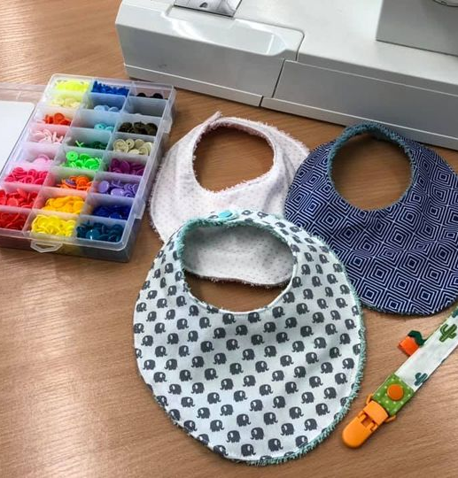
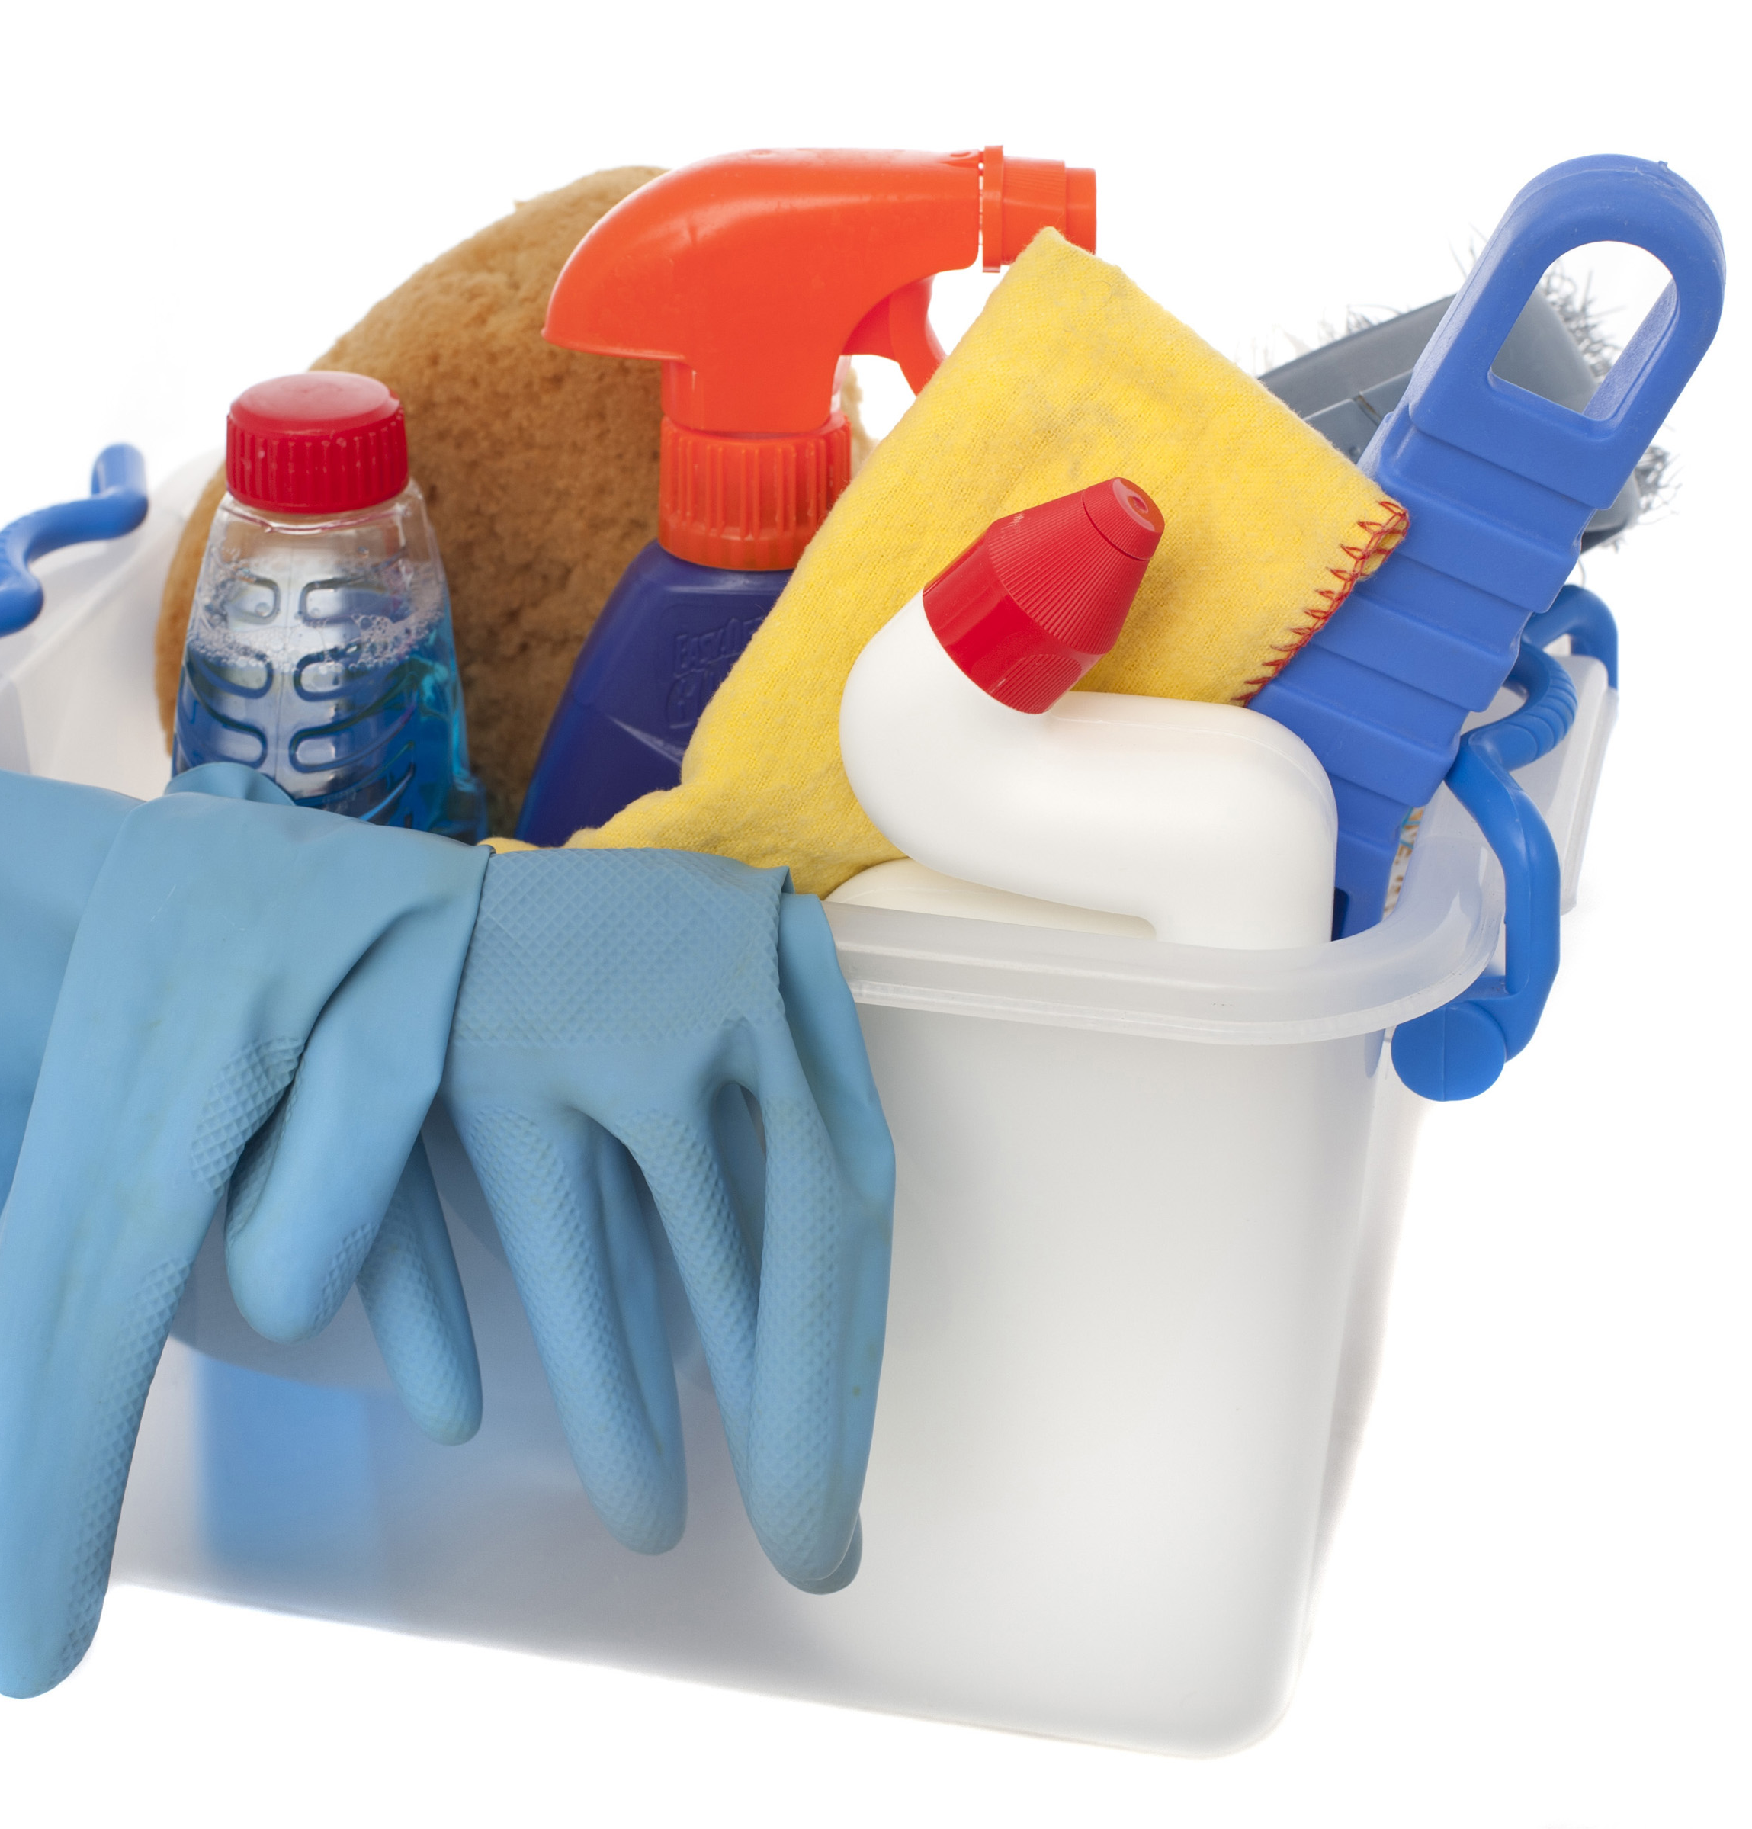
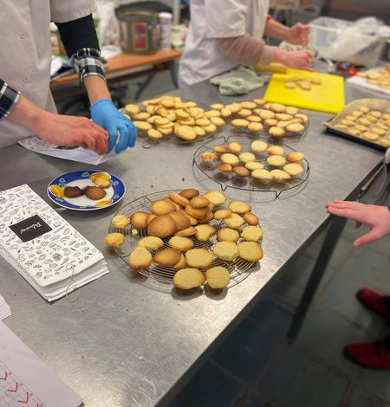
Section aide à la personne
Personal assistance section

Slide 6
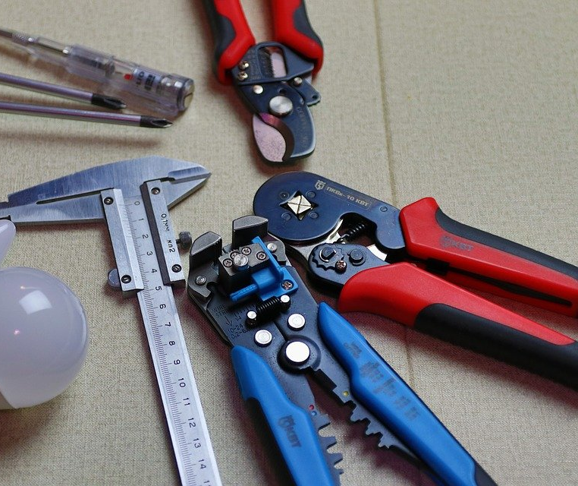
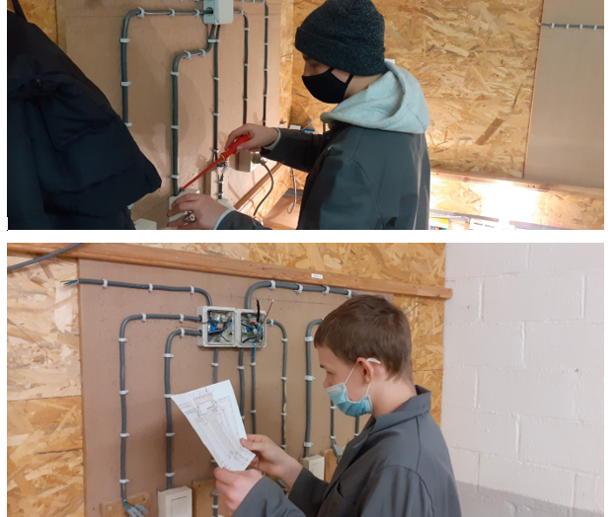
Section électricité
Electricity section

Slide 7
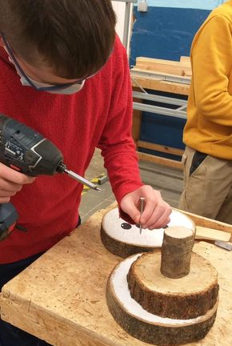
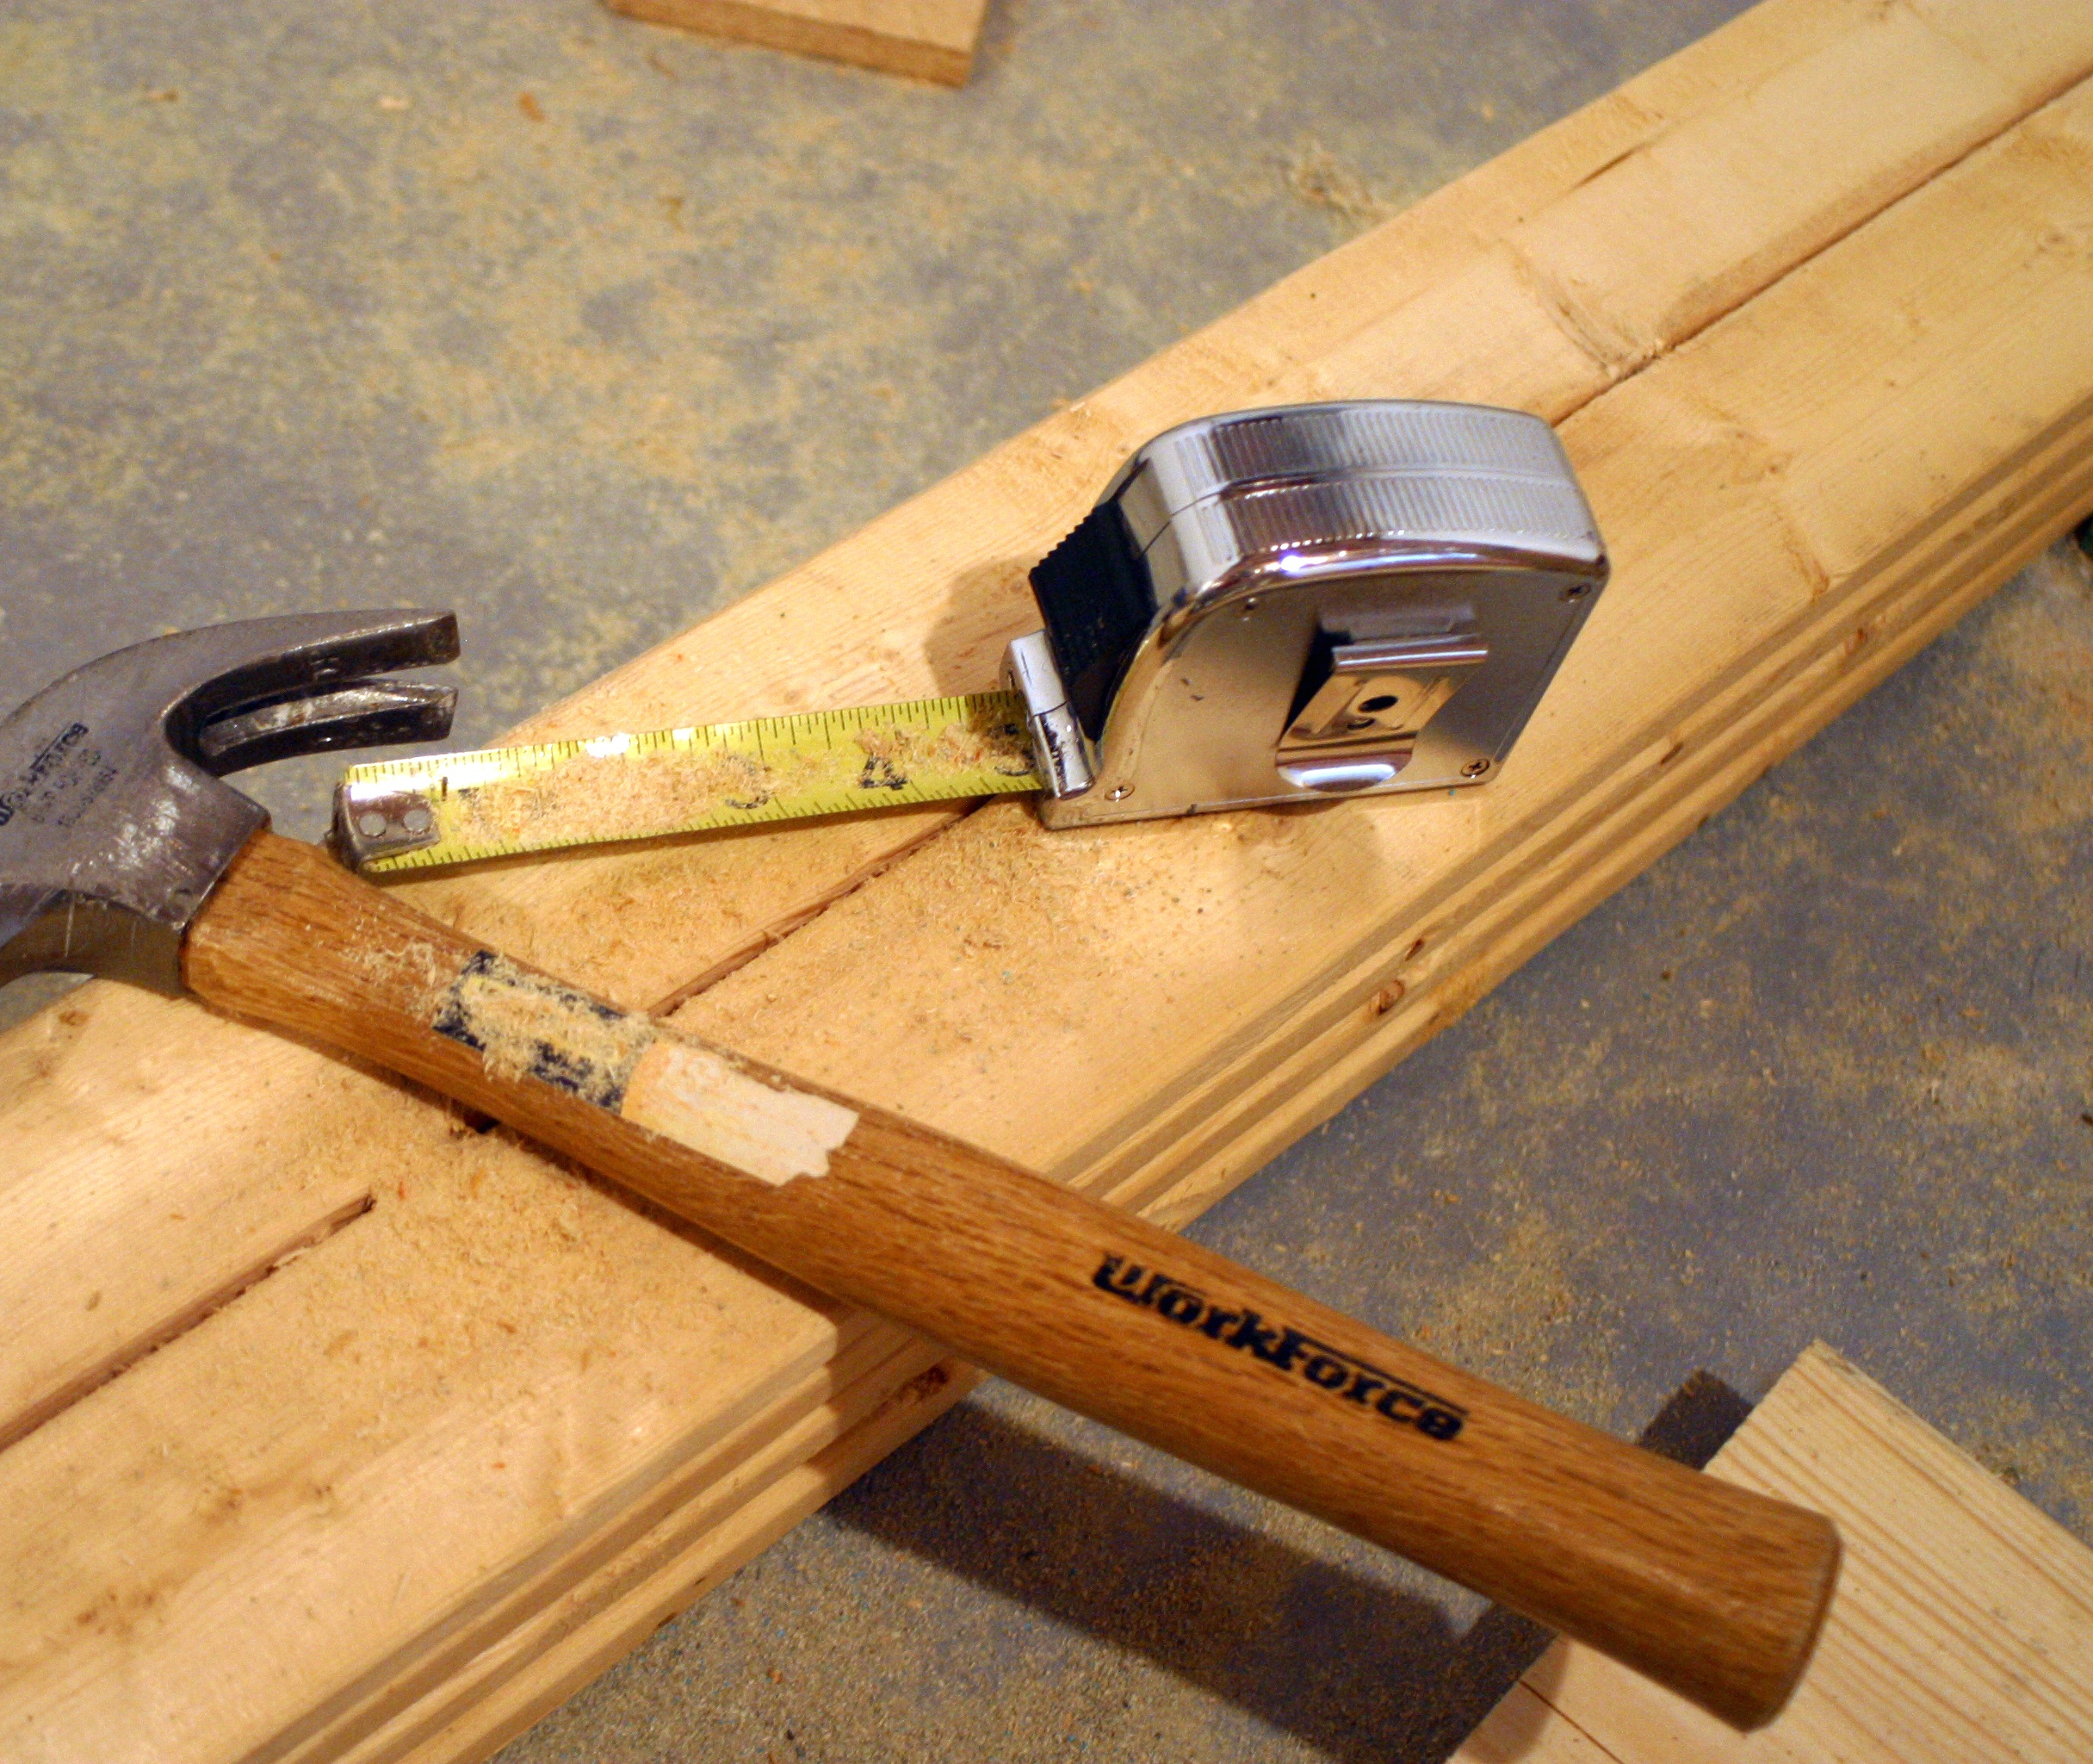
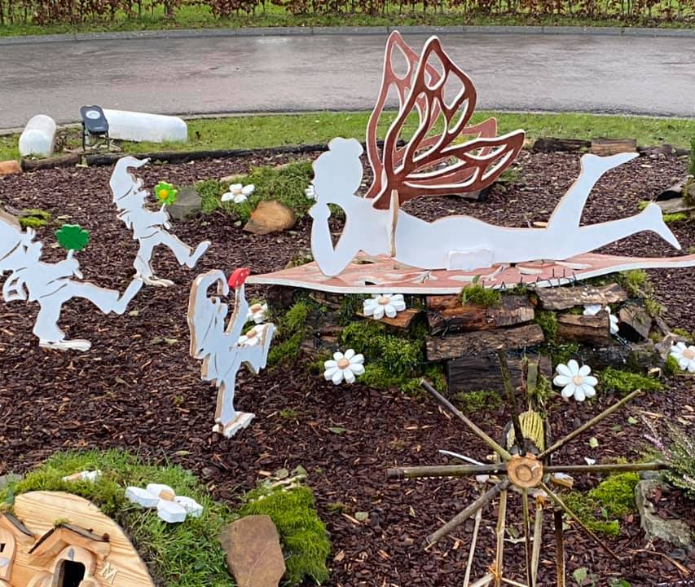
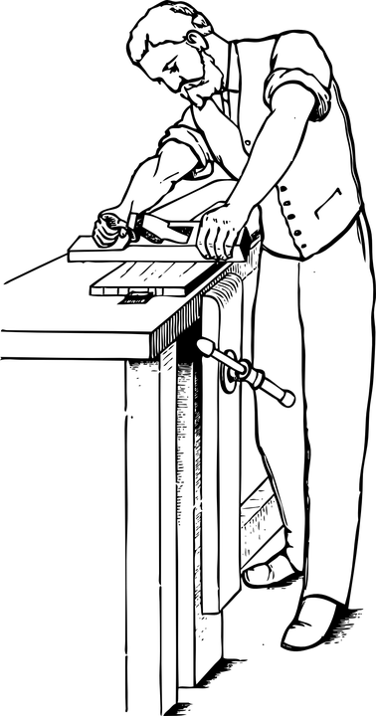
Section menuiserie
Carpentry section

Slide 8
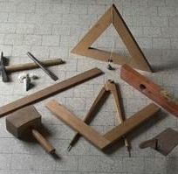
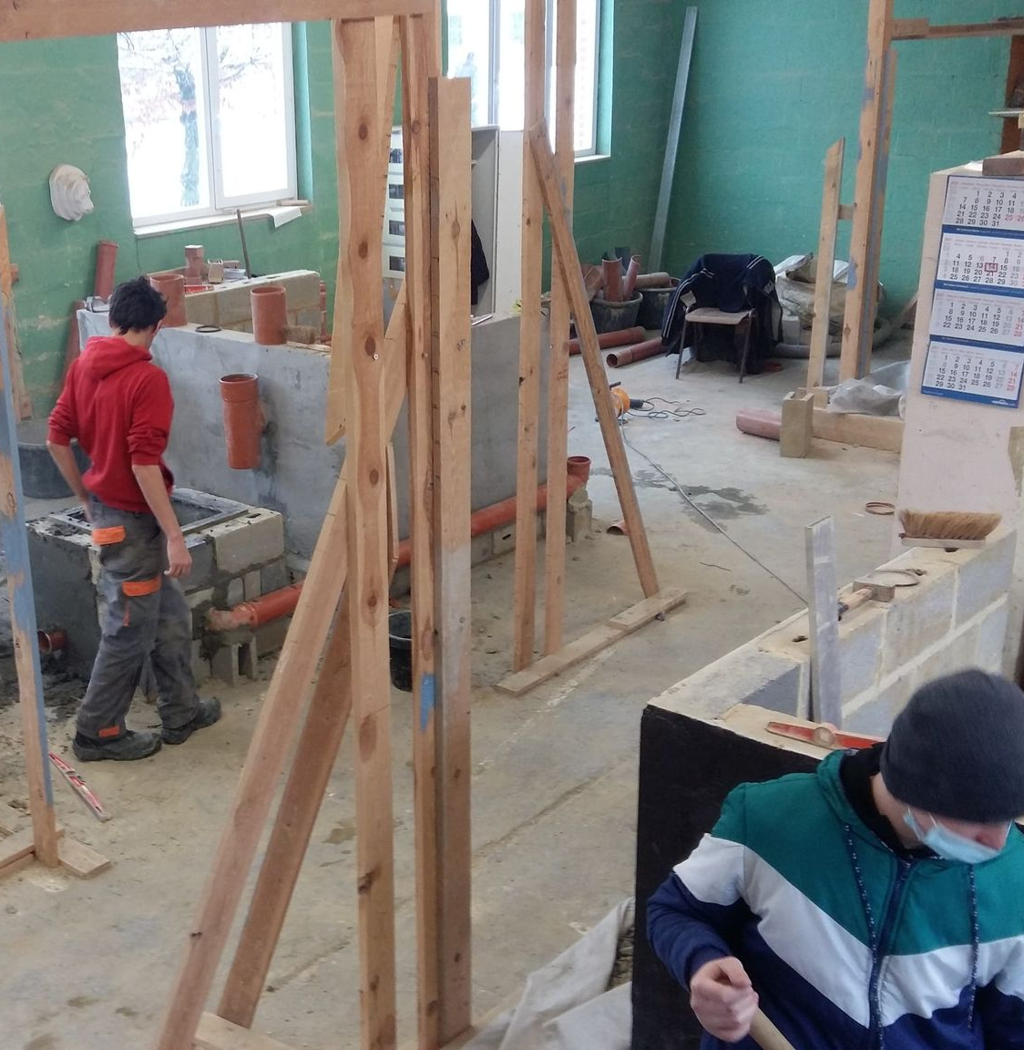
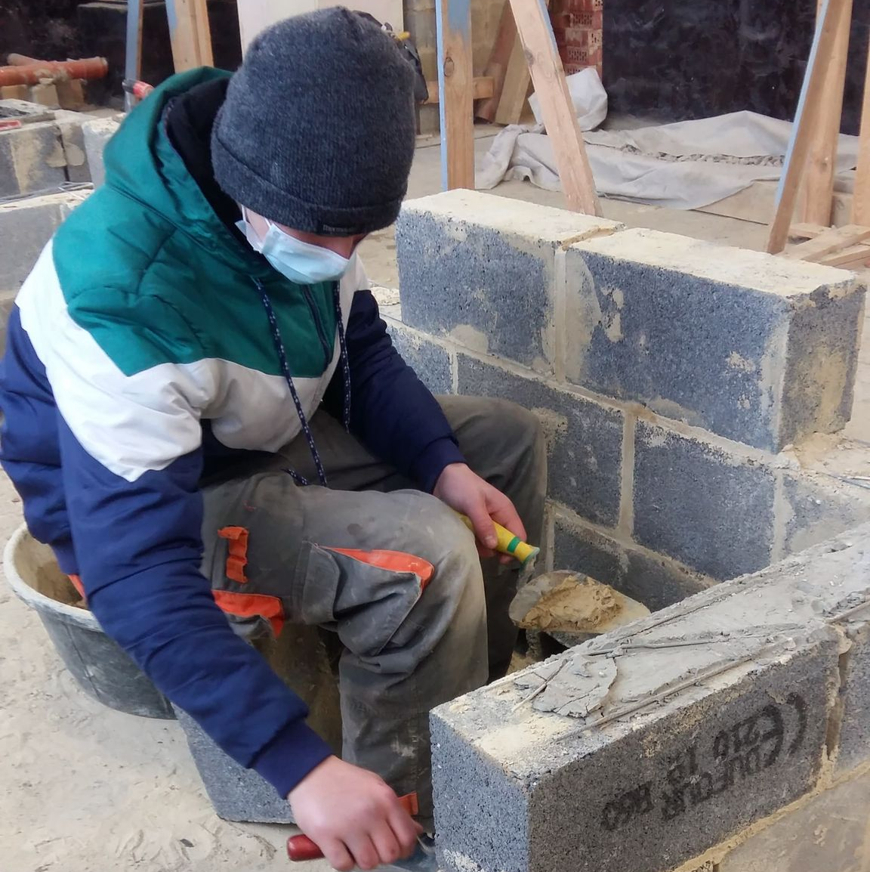
Section maçonnerie
Asonry section

Slide 9
En classe In the classroom

Slide 10
Les élèves de I2A (the students):
Victorien M
Dylan R
Dimitri L
Mathéo Z
Gaël R
Professeurs (professors) : Madame Godeau et Monsieur Sanssens
Lucas B
Bryan C
Franck B
Théo A
Théo D

